Slide 1
Grundlagen der Rechnerarchitektur [CS3100.010]
Wintersemester 2014/15
Heiko Falk
Institut für Eingebettete Systeme/Echtzeitsysteme
Ingenieurwissenschaften und Informatik
Universität Ulm

Slide 2
Kapitel 7 Speicher-Hardware

Slide 3
Inhalte der Vorlesung
Einführung
Kombinatorische Logik
Sequentielle Logik
Technologische Grundlagen
Rechnerarithmetik
Grundlagen der Rechnerarchitektur
Speicher-Hardware
Ein-/Ausgabe

Slide 4
Inhalte des Kapitels (1)
Speicher-Hardware
Einleitung: Speicherhierarchien
„Memory Wall“ Problem
Entwurf von Speicherhierarchien
SRAM
Aufbau der SRAM-Zelle
Schreib- und Lesevorgänge
Aufbau von SRAM-Speichern
Verbesserungen
DRAM
Aufbau der DRAM-Zelle
Matrixaufbau von DRAM-Speichern
Verbesserungen
...

Slide 5
Inhalte des Kapitels (2)
Speicher-Hardware
...
Translation Look-Aside Buffer (TLBs)
Motivation: Paging & Segmentierung
Organisationsformen: direct mapping, set-associative, associative mapping
Caches
Organisation von Caches
Schreibverfahren: Write-Through, Copy-Back
Virtuelle vs. Reale Caches
Austauschverfahren: Random, FIFO, Clock, NRU, LRU
Cache-Kohärenz
Gründe für Inkohärenzen
Snooping- & Directory-Protokolle
...

Slide 6
Inhalte des Kapitels (3)
Speicher-Hardware
...
Massenspeicher
RAID-Arrays
CD-ROMs
DVDs
Blu-rays
Bandlaufwerke: QIC, DAT, LTO

Slide 7
Einführung
Technologien zum Speichern von Daten
Modifikation von Strukturen: Lochkarte, Schallplatte
Rückkopplung: Flip-Flops, SRAM
Elektrische Ladungen: Kondensator, DRAM
Magnetismus: Magnetkernspeicher, Magnetband, Diskette, Festplatte
Optik: Bar-Codes, CD-ROM, DVD
Vergleichskriterien
Kapazität
Geschwindigkeit
Speicherdichte
Energiebedarf
Robustheit
Kosten

Slide 8
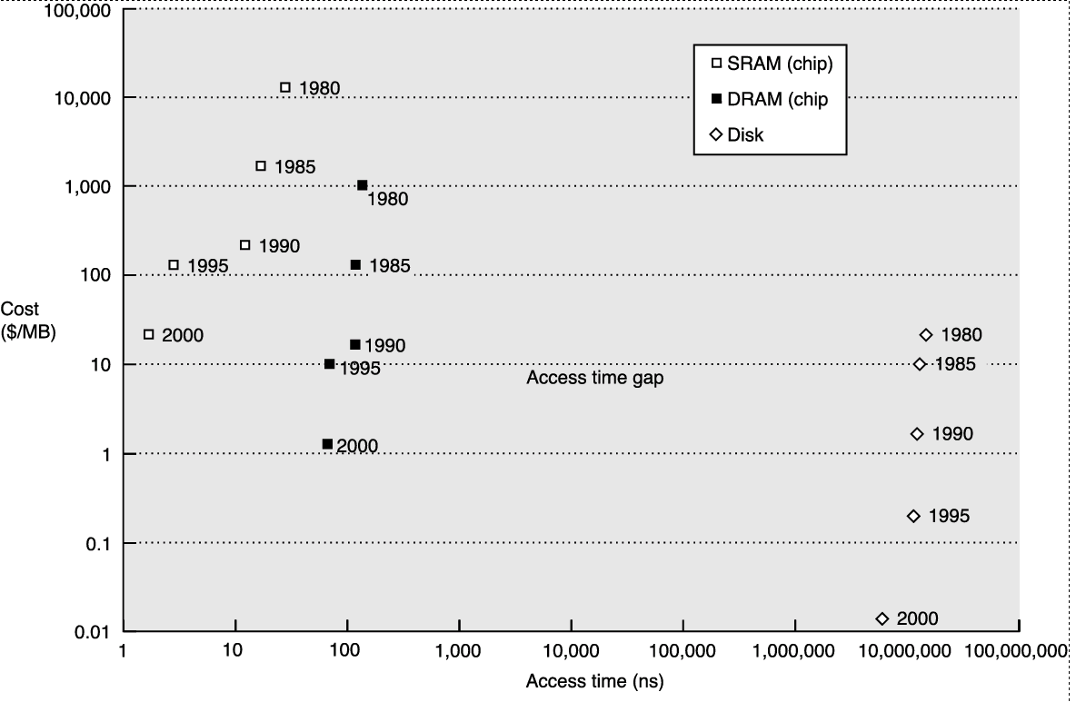
Die Realität: Kosten/Mbyte und Zugriffszeiten
[Hennessy/Patterson, Computer Architecture, 3. Auflage]
© Elsevier Science (USA), 2003. All rights reserved

Slide 9
Trend der Leistungen von DRAM
Die Performanzlücke zwischen Prozessoren und DRAM wächst
Ähnliche Probleme auch für Eingebettete Systeme
In Zukunft: Speicherzugriffszeiten >> Prozessorzykluszeiten
„Memory Wall“ Problem
8
Leistung
CPU Leistung (1.5-2 p.a.)
4
≥ 2x alle 2 Jahre
2
DRAM (1.07 p.a.)
1
0
1
2
3
4
5
Jahre
[P. Machanik, Approaches to Addressing the Memory Wall, TR Univ. Brisbane, Nov. 2002]

Slide 10
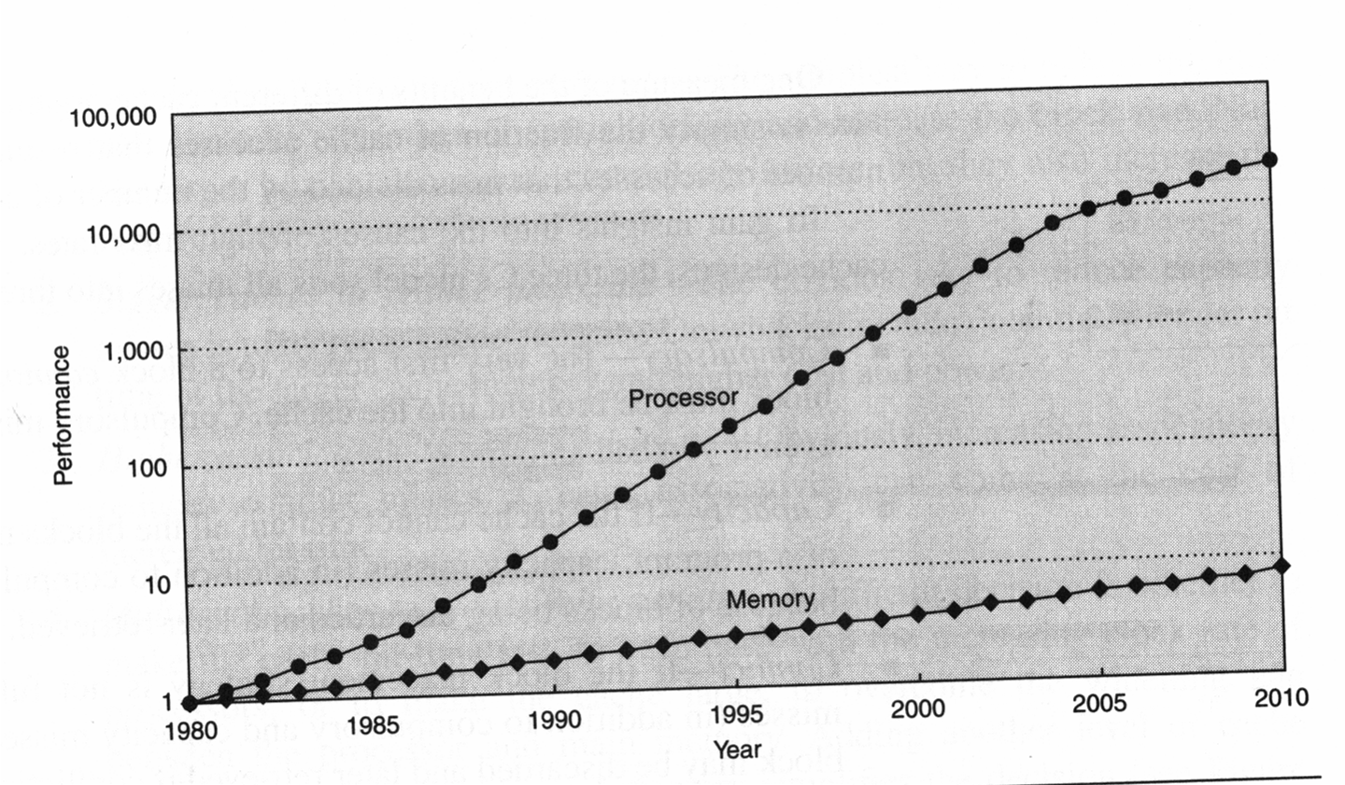
Memory Wall
© Elsevier Science
Früher (1980er): Prozessoren ohne Cache entwickelt
Seit 2000: mindestens 2 Cache-Ebenen
Problem wird sich weiter verschärfen
Speicherhierarchien sind Versuch zu kompensieren

Slide 11
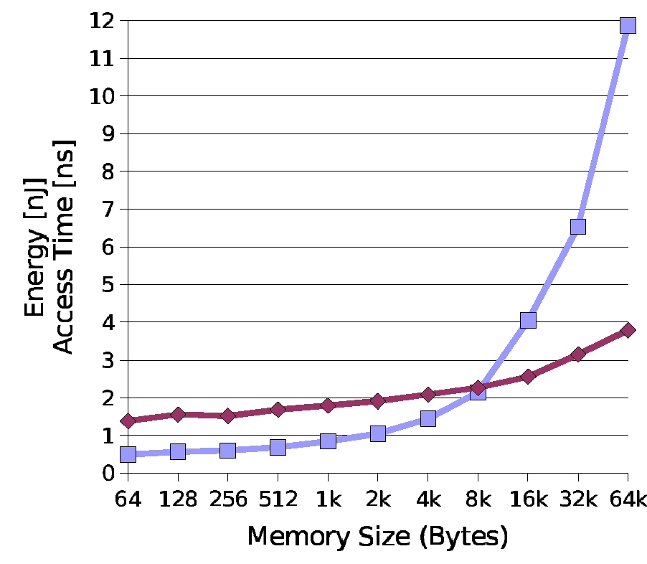
Abhängigkeit von der Speichergröße
Energie
Anwendungen werden größer und größer…
Zugriffszeiten

Slide 12
Speicherhierarchie
Große Speicher sind langsam
Anwendung verhalten sich üblicherweise lokal
Häufig benötigte Speicherinhalte in kleinen Speichern, seltener benötigte Inhalte in großen Speichern ablegen!
Einführung einer „Speicherhierarchie“
Illusion eines großen Speichers mit (durchschnittlich) kleinen Zugriffszeiten
Enge Grenze für die Zugriffszeit wird selten garantiert
Spezielle Überlegungen bei Realzeitsystemen

Slide 13
Entwurf von Speicherhierarchien
„Speicherhunger“ von Applikationen/Entwicklern/…
„Ideally one would desire an indefinitely large memory capacity such that any particular … word would be immediately available… We are … forced to recognize the possibility of constructing a hierarchy of memories, each of which has greater capacity than the preceding but which is less quickly accessible“
[A. W. Burks, H. H. Goldstine, J. v. Neumann, Preliminary Discussion of the Logical Design of an Electronic Computing Instrument, 1946]

Slide 14
Größenordnungen von Kapazitäten und Zugriffszeiten
Speicherhierarchie
Bis zu sechs Ebenen in modernen Systemen unterscheidbar
100 ps
Register
1 KByte
Wahlfreier
Zugriff
1 ns
Cache
12 MByte
Hauptspeicher/RAM
10 ns
8 GByte
Zugriffszeit/Latenz
Kapazität
Festplatte
10 ms
1 TByte
100 ms
CD-ROM/DVD/BluRay
Sequentieller
Zugriff
50 GByte
100 s
Magnetbänder
5 TByte

Slide 15
Entwurfsziele
Möglichst großer Speicher
Möglichst große Geschwindigkeit
Geringe Zeit bis zur Verfügbarkeit eines Speicherinhalts (kleine latency)
Hoher Durchsatz (großer throughput)
Persistente (nicht-flüchtige Speicherung)
Geringe Energieaufnahme
Hohe Datensicherheit
Geringer Preis
Klein

Slide 16
Maßeinheiten für Speicherkapazitäten
Zweierpotenzen
1 KByte = 1 KB = 1024 Bytes = 2¹⁰ Bytes
1 MByte = 1 MB = 1024 KB = 2²⁰ Bytes = 1.048.576 Bytes
1 GByte = 1 GB = 1024 MB = 2³⁰ Bytes = 1.073.741.824 Bytes
1 TByte = 1 TB = 1024 GB = 2⁴⁰ Bytes = 1.099.511.627.776 Bytes
Kilo
Mega
Giga
Tera
Peta
Exa
Zetta
Yotta
elektrisch
magnetisch
im Netz

Slide 17
Begriffe (1)
RAM (Random Access Memory)
Wahlfreier Zugriff
Zugriffe dauern alle etwa gleich lang
Vgl. Plattenzugriffe, Bandzugriffe
Lesende und schreibende Zugriffe möglich
SRAM (Static RAM)
Statischer RAM-Speicher
DRAM (Dynamic RAM)
Dynamischer RAM-Speicher

Slide 18
Begriffe (2)
ROM (Read Only Memory)
Nur lesender Zugriff möglich
PROM (Programmable Read only Memory)
Programmierbarer ROM-Speicher (einmalig beschreibbar)
z.B. maskenprogrammiert bei Chip-Herstellung
EPROM (Erasable PROM)
Mit UV-Licht löschbarer PROM-Speicher
Elektrisch programmierbar (durch zusätzliche Steuerleitungen)
EEPROM (Electrically Erasable PROM)
Elektrisch lösch- und beschreibbarer Speicher

Slide 19
Begriffe (3)
Flash-Speicher
Eigenname
Wie EEPROM, jedoch höhere Packungsdichte
NV-RAM (Non-Volatile RAM)
Normalerweise SRAM mit eingebautem EEPROM zur Rettung der Daten bei Stromverlust
Batteriegepuffertes RAM
Integrierte Batterie sorgt für Erhalt der Daten

Slide 20
Begriffe (4)
Einteilung des Speichers in
Flüchtigen Speicher: SRAM, DRAM, SDRAM, ...
Informationen gehen nach Ausschalten der Versorgungsspannung verloren!
Nichtflüchtige Speicher: PROM, EPROM, EEPROM, Flash, ...
Informationen bleiben auch ohne Versorgungsspannung über längere Zeit (typischerweise einige Jahre) erhalten!

Slide 21
Geschwindigkeit
Zugriffszeit t_{ac}
Zeitspanne vom Anlegen einer Speicheradresse bis zum Vorliegen der Daten (Lesezugriff)
Zykluszeit t_{cycle}
Zeitspanne vom Anlegen einer Adresse bis zum möglichen Anlegen der nächsten Adresse
Beispiel für Zeitdiagramm

Slide 22
Roter Faden
Speicher-Hardware
Einleitung: Speicherhierarchien
„Memory Wall“ Problem
Entwurf von Speicherhierarchien
SRAM
DRAM
Translation Look-Aside Buffer (TLBs)
Caches
Massenspeicher

Slide 23
SRAM
Static Random Access Memory (SRAM)
Auf Flip-Flop Prinzip basierender Speicher
Bei Write = 1 wird Information von D_{in} gespeichert und steht am Ausgang D_{out} zur Verfügung
Information bleibt gespeichert, auch wenn sich D_{in} bei Write = 0 wieder ändern sollte
SRAMs basieren jedoch nicht auf vollständigen D-Flip-Flops, sondern auf einfacheren SRAM-Zellen

Slide 24
SRAM-Zelle (1)
SRAM-Zelle mit zwei Invertern
Inverterausgänge werden stabil (Flip-Flop, zwei stabile Zustände)
Mit Select-Leitung kann Flip-Flop mit Leitungen bit und bit verbunden werden

Slide 25
SRAM-Zelle (2)
Schreiben in Zelle
Leitungen bit und bit werden verschieden beschaltet: (0,1) oder (1,0)
1
0

Slide 26
SRAM-Zelle (3)
Schreiben in Zelle
Leitungen bit und bit werden verschieden beschaltet: (0,1) oder (1,0)
Select-Leitung wird auf 1 gesetzt
1
0
1

Slide 27
SRAM-Zelle (4)
Schreiben in Zelle
Leitungen bit und bit werden verschieden beschaltet: (0,1) oder (1,0)
Select-Leitung wird auf 1 gesetzt
Inverter schwingen in den einen bzw. anderen stabilen Zustand ein
1
1
0
0
1

Slide 28
SRAM-Zelle (5)
Schreiben in Zelle
Leitungen bit und bit werden verschieden beschaltet: (0,1) oder (1,0)
Select-Leitung wird auf 1 gesetzt
Inverter schwingen in den einen bzw. anderen stabilen Zustand ein
Rücknahme der Select-Leitung nach Einschwingen
Zustand bleibt erhalten, solange Betriebsspannung anliegt
1
1
0
0
0

Slide 29
SRAM-Zelle (6)
Lesen von Zelle
Leitungen bit und bit werden mit 1 beschaltet, Select wird kurz mit 1 beschaltet
1
1
1
0
1

Slide 30
SRAM-Zelle (7)
Lesen von Zelle
Leitungen bit und bit werden mit 1 beschaltet, Select wird kurz mit 1 beschaltet
Inverter versuchen, eine der beiden Leitungen auf Masse zu ziehen
1
1
1 / 0
0
0

Slide 31
SRAM-Zelle (8)
Lesen von Zelle
Leitungen bit und bit werden mit 1 beschaltet, Select kurz mit 1
Inverter versuchen, eine der beiden Leitungen auf Masse zu ziehen
Geringer Spannungsabfall kann registriert werden
0 oder 1 wird erkannt
Aufwändige Verstärkerschaltung notwendig
1
1
1 / 0
0
0

Slide 32
SRAM-Zelle (9)
Typischer Aufbau mit 6 Transistoren
Realisierung der Inverter mit je zwei Transistoren
Überprüfung der Schaltung sei dem Leser überlassen

Slide 33
SRAM-Speicher (1)
Aufbau eines SRAM-Speichers mit 2^{b} Zellen

Slide 34
SRAM-Speicher (2)
Chip-Aufbau
Zellen sind zeilen- und spaltenweise angeordnet
Für jede Spalte eine Datenleitung notwendig
Für 2^{n} Zeilen sind n Adressleitungen notwendig
Beispiele für Chip-Aufbau von MBit-Speicherchips
256k x 4 256 x 1024 Worte à 4 Bit (18 Adress-, 4 Datenleitungen)
512k x 2 512 x 1024 Worte à 2 Bit (19 Adress-, 2 Datenleitungen)
1M x 1 1024 x 1024 Worte à 1 Bit (20 Adress-, 1 Datenleitung)
Geschwindigkeit
Typische Zugriffs- und Zykluszeit: 10ns

Slide 35
SRAM-Speicher (3)
Aufbau eines SRAM-Speichers mit 2^{b} Zellen

Slide 36
SRAM-Speicher (4)
Aufbau eines SRAM-Speichers mit 2^{b} Zellen

Slide 37
SRAM-Speicher (5)
Aufbau eines SRAM-Speichers mit 2^{b} Zellen

Slide 38
SRAM-Speicher (6)
Aufbau eines SRAM-Speichers mit 2^{b} Zellen

Slide 39
SRAM-Speicher (7)
Aufbau eines SRAM-Speichers mit 2^{b} Zellen

Slide 40
Verbesserungen
Output-Enable-Steuerleitung (OE)
Eigene Steuerleitung zum Schalten des Tri-State-Puffers zur Ausgabe
Überlappung von Adressdekodierung, Speicherzugriff und Ausgabe auf Datenbus möglich
SSRAM (Synchronous SRAM)
Taktleitung
Synchronität mit Prozessortakt
Gesteuerte Überlappung möglich
Burst-Modus
Interner Zähler sorgt für Inkrementierung der Adresse
Kein Anlegen einer neuen Adresse erforderlich
Speicher liefert zwei oder vier Datenworte von aufeinanderfolgenden Adressen (setzt Taktung voraus)

Slide 41
Einsatz
SRAM-Eigenschaften
Schneller Zugriff
Z.B. 10ns auf externem Baustein
Im Prozessor integriert (on-chip) noch schneller
Großer Platzbedarf auf dem Chip  Teuer!
Großer Energiebedarf im aktiven Zustand
Unempfindlich gegen Strahlung und Einstreuung
Einsatz
Cache-Speicher (Level 1 und 2 Caches)
Sicherheitskritische Systeme (z.B. Raumfahrt, Echtzeitsysteme)
Mobile Geräte, eingebettete Systeme
Schneller Hauptspeicher (z.B. Hochleistungsrechner)

Slide 42
Roter Faden
Speicher-Hardware
Einleitung: Speicherhierarchien
SRAM
Aufbau der SRAM-Zelle
Schreib- und Lesevorgänge
Aufbau von SRAM-Speichern
Verbesserungen
DRAM
Translation Look-Aside Buffer (TLBs)
Caches
Massenspeicher

Slide 43
DRAM
Dynamic Random Access RAM (DRAM)
Speicher basiert auf in einem Kondensator gespeicherter Ladung
Problem: durch den Kondensator fließt ein kleiner Leckstrom, die Ladung hält sich nur wenige Millisekunden
Speicher muss periodisch aufgefrischt werden
DRAM-Zelle
Transistor und Kondensator
Kondensator zur Speicherung der Information
Eine Schreib-/Leseleitung pro Spalte
Eine Auswahlleitung pro Zeile, diese schaltet Transistor
Kondensator/
Kapazität

Slide 44
DRAM-Zelle
Schreiben einer DRAM-Zelle
Bit-Leitung auf 1 oder 0 setzen (mit Vcc oder GND verbinden)
Select-Leitung ansteuern
Kapazität aufladen oder entladen
Lesen einer DRAM-Zelle
Select-Leitung ansteuern
Ladung des Kondensators über Bit-Leitung messen
Einfache Verstärkerschaltung
Lesevorgang zerstört Ladung
Anschließendes Rückschreiben des gelesenen Wertes
Auffrischung
Periodisches Lesen der DRAM-Zelle gleicht Ladungsverlust wieder aus

Slide 45
Typischer DRAM-Speicher (1)
Matrixaufbau eines DRAM-Speichers
A2
A1
A0

Slide 46
Typischer DRAM-Speicher (2)
Matrixaufbau eines DRAM-Speichers
Adressleitungen werden i.d.R. gemultiplext
Die gleichen Adressleitungen werden einmal zur Auswahl der Zeile verwendet, danach zur Auswahl der Spalte
Einsparung von Leitungen, gerade für große Speicher wichtig
Steuerleitungen RAS/CAS codieren, ob Adressleitungen Zeile oder Spalte auswählen
RAS (Row Address Strobe): Bei einer fallenden Flanke auf RAS wird die anliegende Adresse als Zeilenadresse interpretiert
CAS (Column Address Strobe): Bei einer fallenden Flanke auf CAS wird die anliegende Adresse als Spaltenadresse interpretiert

Slide 47
Typischer DRAM-Speicher (3)
Zugriff auf DRAM
Erster Schritt
Zeilenadressdecoder liefert Select-Leitung für eine Zeile
Komplette Zeile wird in einen Zwischenpuffer übernommen
Und zurückgeschrieben!
Zweiter Schritt
Aus dem Zwischenpuffer wird ein Bit ausgelesen
Schritt kann mehrfach wiederholt werden (mehrere aufeinanderfolgende Bits können gelesen werden)
Auffrischung
Heute auf dem DRAM-Speicher integriert
Früher durch externe Bausteine ausgelöst

Slide 48
Typischer DRAM-Speicher (4)
DRAM-Eigenschaften
Weniger Platzbedarf
Nur 1 Transistor und 1 Kondensator pro Speicherzelle, statt 6 Transistoren bei SRAM
Integrationsdichte Faktor 4 höher als bei SRAMs
Langsamerer Zugriff
Insbes. Lesezugriff wegen Zwischenspeicherung und Auffrischung
Multiplexen der Adressleitungen
Auf DRAM-Zeile kann während Auffrischung nicht zugegriffen werden
Hoher Energieverbrauch sowohl bei Aktivität als auch bei Inaktivität
Ausgleich des Ladungsverlusts durch periodische Auffrischung
Zwischenpuffer und Logik zur Auffrischung

Slide 49
Zusammenschaltung von Speicherbausteinen (1)
Verbreitern des Datenwortes
Z.B. vier Bausteine mit 256k Worten à 4 Bit für Speicher mit 256k Worten à 16 Bit
Alle Bausteine gleich beschaltet
Zusammenfassen der Datenleitungen

Slide 50
Zusammenschaltung von Speicherbausteinen (2)
Erhöhung der Anzahl der Speicherworte
Z.B. vier Bausteine mit 256k Worten à 4 Bit für Speicher mit 1M Worten à 4 Bit

Slide 51
Verbesserungen (1)
Mehrfache Anwendung des zweiten Zugriffschrittes
Halbierung der Zugriffszeit (bei ständigen Zugriffen auf aufeinanderfolgende Adressen)
Normal 60-70ns
Auf Folgeadressen 30-35ns
Überlappung der Zugriffe
Daten stehen länger am Datenbus
CAS-Schritt kann überlappend für nächsten Zugriff erfolgen
EDO-DRAM (Extended Data Out DRAM)

Slide 52
Verbesserungen (2)
SDRAM (Synchronous DRAM)
Getaktetes DRAM
Alle Steuerleitungen werden getaktet verwendet
Daten werden bei steigender Taktflanke ausgegeben
Dauer zwischen CAS-Schaltung und Datenausgabe 2-3 Takte
Abhängig von eingestellter CAS-Latenz
Automatische Ausgabe der Folgedaten durch „Stehenlassen“ des CAS-Signals in weiteren Takten
Schneller Zugriff, da Pufferregister in SRAM-Technologie
Zugriffszeit
Erstes Wort: 60ns (16 MWorte/s)
Folgewort: 7,5ns (133 MWorte/s)
Notes:
Es ist hier schon richtig, wenn da steht dass man CAS stehenlässt, und nicht RAS.
Ein DRAM-Zugriff läuft in zwei zeitlich aufeinanderfolgenden Phasen ab:
1. Anlegen einer Zeilenadresse und Signalisieren über RAS dass die ZA
anliegt
Sobald der DRAM das RAS-Signal kriegt, wird die auf dem Adressbus
anliegende Zeilenadresse übernommen und die zugehörige Zeile der
DRAM-Matrix aktiviert.
Die Daten dieser Zeile werden ausgelesen und komplett in ein DRAM-
internes schnelles Pufferregister übernommen.
(Siehe Folie 45).
2. Anlegen einer Spaltenadresse und Signalisieren über CAS dass die
SA anliegt
Sobald der DRAM das CAS-Signal kriegt, wird mit der auf dem
Adressbus anliegenden Spaltenadresse der konkret auszulesende
Inhalt in dem Pufferregister selektiert und ausgegeben.
Worauf sich Folie 50 nun bezieht ist, dass man Schritt 1 ggfs. weglassen kann, um aufeinanderfolgende Daten auszulesen. Insbesondere Schritt 1 dauert enorm lange, da die Spaltenleitungen der kompletten DRAM-Matrix ge- und entladen werden müssen, und da nach Schritt 1 die ausgelesene Zeile wieder zurückgeschrieben werden muss (refresh, siehe Folien 45 und 46). Wenn man sich Schritt 1 also sparen kann, ist man fein raus.
Dieses Einsparen von Schritt 1 funktioniert auf keinen Fall über Stehenlassen von RAS. Sobald RAS gesetzt ist, wird der Adressbus ja als Zeilenadresse interpretiert und dementsprechend in Phase 1 behandelt.
Was man bei SDRAM also machen muss ist:
1. Erstmalig Zeilenadresse anlegen und RAS signalisieren.
Vorausgesetzt, dass die DRAM-Matrix (und das erwähnte interne
Pufferregister) richtig schön breit ist, wird jetzt eine schön
breite Zeile in das Pufferregister übernommen.
2. Dann Start-Spaltenadresse anlegen und CAS signalisieren.
Damit kriege ich das erste Datum aus meinem Pufferregister heraus.
3. Eine Folgeadresse auf dem Adressbus anlegen und CAS einfach
stehenlassen
Damit wird das nächste Wort im Pufferregister adressiert und
ohne Zugriff auf die DRAM-Matrix direkt in einem Takt Latenz
ausgegeben
4. Nächste Folgeadresse anlegen und CAS stehenlassen
usw.
Das Spielchen geht solange gut, bis man das "letzte" Wort im Pufferregister adressiert und ausgegeben hat. Wenn dann noch ein Folgewort ausgelesen werden soll, ist dies natürlich nicht mehr im Pufferregister drin, und man muss dann über Schritt 1 erst wieder die richtige Zeile ins Pufferregister laden etc.

Slide 53
Verbesserungen (3)
DDR-SDRAM (Data Double Rate Synchronous DRAM)
Gleicher Systemtakt
Jedoch doppelte Datenrate
Auslesen von zwei aufeinanderfolgenden Adressen
Datenwort bei steigender und fallender Taktflanke
Zugriffszeit
Erstes Wort: 60ns (16 MWorte/s)
Folgewort: 3,75ns (266 MWorte/s)
Achtung
Versprechen aus der Werbung: 3,75ns Zugriffszeit
Tatsächlich nur für Folgezugriffe mit aufsteigenden Adressen
Erster Zugriff kostet nach wie vor 60ns (DRAM-Prinzip unverändert)

Slide 54
Verbesserungen (4)
Hauptsächlich Verbesserungen an der Speicherschnittstelle
Kern des DRAM ist im Wesentlichen gleich geblieben
Verbesserungen nur bei Folgezugriffen
Wahlfreie Zugriffe brauchen immer noch lange
Folgezugriffe jedoch häufig durch Einsatz von Caches
Caches speichern nicht individuelle Speicherstellen sondern Zeilen à 16 Bytes

Slide 55
Roter Faden
Speicher-Hardware
Einleitung: Speicherhierarchien
SRAM
DRAM
Aufbau der DRAM-Zelle
Matrixaufbau von DRAM-Speichern
Verbesserungen
Translation Look-Aside Buffer (TLBs)
Caches
Massenspeicher

Slide 56
Erinnerung: Paging
virtuelle Adresse
Nummer des Worts in der Seite („Offset“)
Seitennummer
Speicher
....
Seiten-tafel -basis -länge
Zugriffs-rechte, im Speicher?
Höchstwertige Bits der Start-adressen der Kacheln
Seitentabelle
+
reale Adresse
....
>
&
Überprüfung
& = Konkatenation von Bit-
vektoren („Aneinanderhängen“)
0110 & 10 = 011010

Slide 57
Erinnerung: Segmentierung
virtuelle Adresse
Nummer des Worts im Segment („Offset“)
Segmentnummer
Speicher
....
Segment-tabelle
Zugriffs-rechte, im Spei-cher?
Segment-tafel-basis
-länge
Seg-ment-längen
+
Verdeckte Basen
reale Adresse
....
>
+
Überprüfung
Fehler?
>

Slide 58
Translation Look-Aside Buffer (TLBs)
Seitentabellen und Segmenttabellen im Hauptspeicher
Jeder einzelne Zugriff auf einen Befehl oder ein Datum erfordert zusätzliche Speicherzugriffe zur Umrechnung von virtuellen in reale Adressen
Unakzeptable Verlangsamung der Ausführung
Einführung zusätzlicher, kleiner, schneller Hardwarespeicher, welche häufig die benötigten Tabelleneinträge enthalten
Diese heißen Translation Look-Aside Buffer (TLB) oder auch Address
Translation Memory (ATM)

Slide 59
Drei Organisationsformen von TLBs
In jedem Fall enthalten die TLBs nur Auszüge aus den vollständigen Tabellen, die weiterhin komplett im Hauptspeicher sind.
Ist die gesuchte Seiten- bzw. Segmentnummer nicht im TLB enthalten, so muss in der vollständigen Tabelle im Hauptspeicher nachgesehen werden.
Der Eintrag aus der vollständigen Tabelle verdrängt dann einen Eintrag aus dem TLB nach einem noch zu bestimmenden Algorithmus.
Organisationsformen von TLBs
Direct mapping
Mengen-assoziative Abbildung (set-associative mapping)
Assoziativspeicher (associative mapping)

Slide 60
Direct Mapping
Die Seitennummer oder ein Teil davon adressiert den TLB.
virtuelle Adresse
Seitennummer
Nummer des Worts in der Seite („Offset“)
Tag
Index
TLB
Zugriffs-rechte, im Spei-cher?
MSBs^{(*)} der Startadressen der Kacheln
Tags
reale Adresse
=
&
Tags gleich?
^{(*)} MSBs = Most-significant Bits = Höchstwertige Bits

Slide 61
Aliasing bei Direct Mapping
virtueller Adressraum
0000
4
0100
0200
TLB
0300
1000
Alle Seiten, deren Adressen im Indexteil übereinstimmen, werden derselben TLB-Zelle (demselben Namen (Alias)) zugeordnet.
☞ Teilweise starkes Anwachsen der Laufzeit

Slide 62
Mengen-assoziative Abbildung – Prinzip
virtueller Adressraum
Zu jedem Index-Wert gibt es im TLB n zugeordnete Plätze, mit n>1
TLB (n=2)
oder
Sind alle n Plätze für einen neu einzulagernden Index-Wert belegt, wird ein Platz im TLB überschrieben, z.B. der am längsten nicht benutzte (least recently used (LRU))

Slide 63
Mengen-assoziative Abbildung – Realisierung
Beispiel: Set-Größe n=2
virtuelle Adresse
Seitennummer
Nummer des Worts in der Seite („Offset“)
Tag
Index
TLB
Zugriffs-rechte, im Spei-cher?
MSBs d. Startadr. der Kacheln
Zugriffs-rechte, im Spei-cher?
MSBs d. Startadr. der Kacheln
Tags
Tags
=
=
&
Treffer?
≥1
Alles ok ?
reale Adresse

Slide 64
Assoziativspeicher, associative mapping – Prinzip
virtueller Adressraum
Der Fall associative mapping entsteht aus dem set-associative mapping für „Anzahl der Bits für den Index-Teil → 0“.
Jeder Platz des TLB kann die Verwaltungsinformation für jede beliebige Seite enthalten (kein Aliasing).
oder
oder
oder
TLB

Slide 65
Hardware-mäßige Realisierung mit content-adressable memory (CAM).
Ein CAM vergleicht die Seitennummern aller Zellen gleichzeitig mit dem angelegten Suchwert und liefert im Fall eines Treffers die übrigen Informationen der betreffenden Zelle.
virtuelle Adresse
Seitennummer
Nummer des Worts in der Seite („Offset“)
TLB = CAM
Zugriffs-rechte, im Spei-cher?
MSBs d. Startadr. der Kachel
Zugriffs-rechte, im Spei-cher?
MSBs d. Startadr. der Kachel
Zugriffs-rechte, im Spei-cher?
MSBs d. Startadr. der Kachel
Zugriffs-rechte, im Spei-cher?
MSBs d. Startadr. der Kachel
Sei-tennr
Sei-tennr
Sei-tennr
Sei-tennr
=
=
=
=
&
Treffer?
≥1
Alles ok ?
reale Adresse

Slide 66
Anwendung: Memory Management Unit (MMU) Motorola MC 68851
Daten/Befehle
Prozessor MC 68020
Kontrolle
Speicher
MMU 68851
virtuelle Adressen
reale Adressen
Voll-assoziativer TLB mit 64 Einträgen

Slide 67
Zusammenfassung
Translation Look-Aside Buffer (TLBs) dienen dem raschen Zugriff auf häufig benutzte Adressumrechnungs-Informationen
Fehlende Treffer  Umrechnung über Seiten-/Segmenttabellen im Hauptspeicher
Drei Organisationsformen von TLBs
Direct mapping
Mengen-assoziative Abbildung (set-associative mapping)
Assoziativspeicher (associative mapping)
TLBs können Teil der Memory Management Unit (MMU) sein

Slide 68
Roter Faden
Speicher-Hardware
Einleitung: Speicherhierarchien
SRAM
DRAM
Translation Look-Aside Buffer (TLBs)
Motivation: Paging & Segmentierung
Organisationsformen: direct mapping, set-associative, associative mapping
Caches
Massenspeicher

Slide 69
Caches
Cache = Speicher, der vor einen größeren, langsamen Speicher geschaltet wird
Im weiteren Sinn: Puffer zur Aufnahme häufig benötigter Daten
Im engeren Sinn: Puffer zwischen Hauptspeicher und Prozessor
Ursprung: cacher (frz.) – verstecken („versteckter Speicher“)
Prozessor
Cache
(Haupt-/Arbeits-) Speicher

Slide 70
Ablauf
Organisation von Caches (im engeren Sinn)
Prüfung anhand der (virtuellen oder realen) Adresse, ob benötigte Daten im Cache vorhanden sind („Treffer“; cache hit)
Falls nicht (cache miss): Zugriff auf den (Haupt-) Speicher, Eintrag in den Cache
(Haupt-/Arbeits-) Speicher
Prozessor
Cache
lese 0x600 ➔
Adresse Daten
lese 0x400 ➔
0x400 9999
lese 0x600 ➔
⬅9999
0x600 5555
⬅5555
0x600
5555
⬅5555

Slide 71
Prüfung auf cache hit: Cache-Zeilen (cache lines)
Such-Einheit im Cache: Cache-Zeile (cache line).
Adresse
Für line size =4.
tag
Index
tags
Cache-Zeile
=
Weniger tag bits, als wenn man jedem Wort tag bits zuordnen würde.

Slide 72
Cache-Blöcke, cache blocks (1)
Die Blockgröße ist die Anzahl der Worte, die im Fall eines cache misses aus dem Speicher nachgeladen werden.
Beispiel: (Blockgröße = line size)
tags
0x88C0
0xC
0x22
4444
5555
7777
9999
0x88
0x88
miss
=
Speicher
4444
5555
7777
9999

Slide 73
Cache-Blöcke, cache blocks (2)
Wenn block size < line size, dann sind zusätzliche Gültigkeitsbits erforderlich. Beispiel: (Blockgröße = line size / 2)
Gültigkeitsbits
Block
tags
0x88C0
0xC
0x22
1
1
7777
9999
0x88
0
0
1
0x88
miss
=
Speicher
4444
5555
7777
9999

Slide 74
Cache-Blöcke, cache blocks (3)
Wenn block size > line size, dann werden bei jedem miss mehrere Zeilen nachgeladen.
Stets wird zuerst das gesuchte Wort, dann der Rest des Blocks geladen.
Verbindung Speicher ↔ Cache ist so entworfen, dass der Speicher durch das zusätzliche Lesen nicht langsamer wird. Methoden dazu:
Schnelles Lesen aufeinanderfolgender Speicherzellen (Burst-Modus der Speicher)
Interleaving (mehrere Speicher ICs mit überlappenden Zugriffen)
Fließbandzugriff auf den Speicher (EDO-RAM, SDRAM)
Breite Speicher, die mehrere Worte parallel übertragen können

Slide 75
Organisationsformen von Caches
Direct mapping Für caching von Befehlen besonders sinnvoll, weil bei Befehlen Aliasing sehr unwahrscheinlich ist
Set-associative mapping Sehr häufige Organisationsform, mit Set-Größe = 2 oder 4, selten 8
Associative mapping Wegen der Größe moderner Caches kommt diese Organisationsform kaum in Frage

Slide 76
Schreibverfahren (1)
Strategien zum Rückschreiben Cache → (Haupt-) Speicher
Write-Through (Durchschreiben) Jeder Schreibvorgang in den Cache führt zu einer unmittelbaren Aktualisierung des (Haupt-) Speichers
Speicher wird Engpass, es sei denn, der Anteil an Schreiboperationen ist klein oder der (Haupt-) Speicher ist nur wenig langsamer als der Cache.
Prozessor
Cache
Speicher
[0x88C0] := 5555 ➔
[0x88C0] := 5555 ➔
0x88C0 5555
0x88C0
5555
4444
Index

Slide 77
Schreibverfahren (2)
Copy-Back, conflicting use write back Rückschreiben erfolgt erst, wenn die Cache-Zeile überschrieben wird
Funktioniert auch bei großen Geschwindigkeitsunterschieden zwischen Cache und Speicher. Vorkehrungen erforderlich, damit keine veralteten Werte aus dem Speicher kopiert werden.
Prozessor
Cache
Speicher
[0x88C0] := 5555 ➔
[0x88C0] := 9999 ➔
[0x88C0] := 9999 ➔
[0x55C0] := 3333 ➔
⬅[0x88C0]
0x88C0 5555
0x88C0 9999
0x55C0 3333
0x88C0
9999
4444
Index

Slide 78
Virtuelle und Reale Caches
Virtuelle Caches (schnell)
Reale Caches (langsamer)
virtuelle Adressen
reale Adressen
Prozessor
MMU
Speicher
Cache
Daten
virtuelle Adressen
reale Adressen
Prozessor
MMU
Speicher
Cache
Daten

Slide 79
Realer Cache bei Prozesswechsel (context switch)
Zu einer bestimmten Adresse im Cache gehört vor und nach dem Prozesswechsel dieselbe Zelle im Speicher
Prozessor
MMU
Cache
Speicher
lese 0x88D0 ➔
lese 0x22B0 ➔
lese 0x22B0 ➔
lese 0x88D0 ➔
lese 0x11C0 ➔
lese 0x11C0 ➔
⬅ 3333
⬅ 3333
⬅ 3333
⬅ 4444
⬅ 4444
⬅ 4444
0x11C0
3333
P1
P2
0x22B0 4444
0x11C0 3333
0x22B0
4444
Prozess P1
Seite | Kachel
0x88D. | 0x11C.
Prozess P2
Seite | Kachel
0x88D. | 0x22B.
☞ Bei Prozesswechsel bleiben Informationen im Cache korrekt. Keine Aktionen erforderlich.
Eintrag 0x11C0 ist nach Rückschalten auf P1 immer noch korrekt. Einträge überleben evtl. mehrere Prozesswechsel!  Gut für große Caches!

Slide 80
Realer Cache bei Seitenfehler (Seite muss per demand paging eingelagert werden)
Zu einer bestimmten Adresse im Cache gehört vor und nach dem Aus- & Einlagern von Seiten eine andere Information
Prozessor
MMU
Cache
Speicher
lese 0x77F0 ➔
lese 0x11C0 ➔
lese 0x11C0 ➔
lese 0x88D0 ➔
lese 0x11C0 ➔
lese 0x11C0 ➔
⬅ 3333
⬅ 3333
⬅ 3333
⬅ 5555
⬅ 5555
⬅ 5555
0x11C0
3333
5555
0x11C0 5555
P1
0x11C0 3333
Vor Aus/Einlagern
Seite | Kachel
0x88D. | 0x11C.
Nach Aus/Einlagern
Seite | Kachel
0x77F. | 0x11C.
0x88D. | ☞ Platte
☞ Bei Seitenfehlern müssen alle Cache-Zeilen, die Kopien der verdrängten Seite enthalten, ungültig erklärt werden.

Slide 81
Bus Snooping (Bus-Lauschen)
☞ Bei Seitenfehlern müssen alle Cache-Zeilen, die Kopien der verdrängten Seite enthalten, ungültig erklärt werden
Cache „lauscht“, ob ein Schreibvorgang in den Speicher eine Zelle betrifft, von der er eine Kopie hat.
Wenn ja, dann erklärt er diese für ungültig.
Prozessor
MMU
Cache
Speicher
0x11C0
3333
5555
P1
0x11C0 3333

Slide 82
Gemeinsam genutzte Seiten (Sharing)
Für gemeinsame Daten oder gemeinsame Befehle:
Eintrag derselben Kachel in mehrere Seitentabellen.
Kacheln
Seiten Prozess 1
Seiten Prozess 2
0 1 2 3
0 1 2 3
0 1 2 3 4 5 6 7 8 ..

Slide 83
Realer Cache bei gemeinsam benutzter Seite
Annahme *: Beide Prozesse benutzen dieselbe virtuelle Adresse für den gemeinsamen Speicherbereich
Prozessor
MMU
Cache
Speicher
lese 0x88D0 ➔
lese 0x11C0 ➔
lese 0x88D0 ➔
lese 0x11C0 ➔
lese 0x11C0 ➔
⬅ 3333
⬅ 3333
⬅ 3333
⬅ 3333
⬅ 3333
0x11C0
3333
P1
P2
0x11C0 3333
Prozess P1
Seite | Kachel
0x88D. | 0x11C.
Prozess P2
Seite | Kachel
0x88D. | 0x11C.
☞ Nach Prozesswechsel erhält P2 aus dem Cache die richtigen Informationen (unabhängig von *).

Slide 84
Virtueller Cache bei Prozesswechsel (context switch)
Zu einer bestimmten Adresse im Cache gehört vor und nach dem Prozesswechsel eine andere Zelle im Speicher
Prozessor
Cache
MMU
Speicher
lese 0x88D0 ➔
lese 0x88D0 ➔
lese 0x22B0 ➔
lese 0x88D0 ➔
lese 0x88D0 ➔
lese 0x11C0 ➔
⬅ 3333
⬅ 3333
⬅ 3333
⬅ 4444
⬅ 4444
⬅ 4444
0x11C0
3333
P1
P2
0x88D0 4444
0x22B0
4444
0x88D0 3333
☞ Bei Prozesswechsel muss der Cache ungültig erklärt werden.
Prozess P1
Seite | Kachel
0x88D. | 0x11C.
Prozess P2
Seite | Kachel
0x88D. | 0x22B.
Bei jedem Prozesswechsel gehen alle Informationen im Cache verloren.  Schlecht für große Caches!

Slide 85
Virtueller Cache bei Seitenfehler
Zu einer bestimmten Adresse im Cache gehört vor und nach dem Seitenfehler dieselbe Information
Prozessor
Cache
MMU
Speicher
lese 0x88D0 ➔
lese 0x88D0 ➔
lese 0x88D0 ➔
lese 0x11C0 ➔
⬅ 3333
⬅ 3333
⬅ 3333
⬅ 3333
0x11C0
3333
4444
P1
0x88D0 3333
Vor Aus-/Einlagern
Seite | Kachel
0x88D. | 0x11C.
Nach Aus-/Einlagern
Seite | Kachel
0x77F. | 0x11C.
☞ Bei Seitenfehlern keine Aktion im Cache.

Slide 86
Virtueller Cache bei gemeinsam benutzter Seite
Annahme: Beide Prozesse benutzen dieselbe virtuelle Adresse für den gemeinsamen Speicherbereich
Prozessor
Cache
MMU
Speicher
lese 0x88D0 ➔
lese 0x88D0 ➔
lese 0x11C0 ➔
lese 0x88D0 ➔
lese 0x88D0 ➔
lese 0x11C0 ➔
⬅ 3333
⬅ 3333
⬅ 3333
⬅ 3333
⬅ 3333
⬅ 3333
0x11C0
3333
P1
P2
0x88D0 3333
0x88D0 3333
☞ Der zweite Prozess füllt den Cache erneut. Langsam, aber korrekt.
Prozess P1
Seite | Kachel
0x88D. | 0x11C.
Prozess P2
Seite | Kachel
0x88D. | 0x11C.

Slide 87
Virtueller Cache mit PIDs bei Prozesswechsel
Virtuelle Adresse wird um Prozessnummer (process identifier, PID) erweitert. Zu einer bestimmten Adresse im Cache gehört vor und nach dem Prozesswechsel wieder dieselbe Zelle.
Prozessor
Cache
MMU
Speicher
lese 0x288D0 ➔
lese 0x288D0 ➔
lese 0x22B0 ➔
lese 0x188D0 ➔
lese 0x188D0 ➔
lese 0x11C0 ➔
⬅ 3333
⬅ 3333
⬅ 3333
⬅ 4444
⬅ 4444
⬅ 4444
0x11C0
3333
P1
P2
0x188D0 3333
0x22B0
4444
0x288D0 4444
☞ Bei Prozesswechsel keine Aktion im Cache erforderlich.
Prozess P1
Seite | Kachel
0x88D. | 0x11C.
Prozess P2
Seite | Kachel
0x88D. | 0x22B.
Set associative mapping  Eintrag für P1 würde erhalten.  Gut für große Caches!

Slide 88
Virtueller Cache mit PIDs bei Seitenfehler
Zu einer bestimmten Adresse im Cache gehört vor und nach dem Seitenfehler dieselbe Information
Prozessor
Cache
MMU
Speicher
lese 0x188D0 ➔
lese 0x188D0 ➔
lese 0x188D0 ➔
lese 0x11C0 ➔
⬅ 3333
⬅ 3333
⬅ 3333
⬅ 3333
0x11C0
3333
4444
P1
0x188D0 3333
Vor Aus-/Einlagern
Seite | Kachel
0x88D. | 0x11C.
Nach Aus-/Einlagern
Seite | Kachel
0x77F. | 0x11C.
☞ Bei Seitenfehlern keine Aktion im Cache.

Slide 89
Virtueller Cache mit PIDs bei gemeinsam benutzter Seite
Prozessor
Cache
MMU
Speicher
[0x188D0]:=7777 ➔
lese 0x288D0 ➔
lese 0x288D0 ➔
lese 0x11C0 ➔
lese 0x188D0 ➔
lese 0x188D0 ➔
lese 0x11C0 ➔
⬅ 3333
⬅ 3333
⬅ 3333
⬅ 3333
⬅ 3333
⬅ 3333
0x11C0
3333
P1
P2
0x188D0 3333
0x188D0 7777
0x288D0 3333
Einträge für P1 und P2 können beide im Cache existieren (z.B. bei set- associative mapping); sie werden nicht abgeglichen  mögliche Inkonsistenz bzw. Inkohärenz
Prozess P1
Seite | Kachel
0x88D. | 0x11C.
Prozess P2
Seite | Kachel
0x88D. | 0x11C.

Slide 90
Systeme mit mehreren Caches
Beispiel
Chip
virtueller L1 Befehlscache
Realer L2-Cache, snooping; copy back
Prozessor
MMU
Speicher
Realer L1 Datencache, write-through

Slide 91
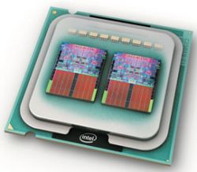
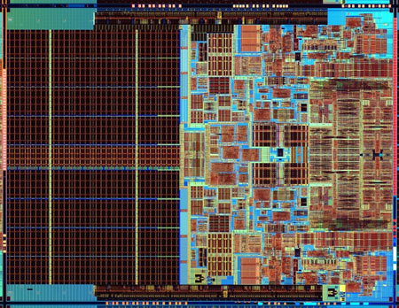
Beispiel: Aktuelle Intel-Prozessoren
Intel© CoreTM2 Extreme Quad-Core QX6000
4 x 32kB L1 Cache
2 x 4MB L2 Cache
2 Doppelprozessoren in einem Gehäuse

Slide 92
Austauschverfahren (1)
Überschreiben von Einträgen in TLB, Caches, Kacheln:
Random- bzw. Zufallsverfahren
Ein zufällig ausgewählter Eintrag wird überschrieben
Ziel: Belegung des Caches möglichst uniform verteilen
Sinnvoll nur dann, wenn ohnehin keine Regularität im Zugriffsverhalten erkennbar ist; sonst ungeeignet
Ggf. werden Pseudozufallszahlen verwendet für reproduzierbares Verhalten (debugging!)
Für Realzeitsysteme eine Katastrophe ☹
First in, first out (FIFO) Ältester Block wird ersetzt (auch wenn gerade benutzt)

Slide 93
Austauschverfahren (2)
Clock Alle TLB/Cache-Einträge sind gedanklich im Kreis auf einem Ziffernblatt angeordnet, ein Zeiger p wird „im Uhrzeigersinn“ weiterbewegt und zeigt den zu ersetzenden Eintrag an. Jeder TLB/Cache-Eintrag hat ein used bit, das automatisch durch die TLB/Cache-Hardware auf ‚1‘ gesetzt wird, wann immer auf den Eintrag zugegriffen wird (bspw. die access bits der Pentium MMUs). Das Clock-Verfahren sucht nach Eintrag mit used bit = ‚0‘ bei gleichzeitigem Rücksetzen des Bits. Stop nach max. 1 Runde

Slide 94
Austauschverfahren (3)
Clock-Algorithmus
Wenn zu ersetzender TLB/Cache-Eintrag gesucht wird:
Zeigt Zeiger p auf Eintrag mit used bit = ‚1‘?
Falls ja: Setze used bit des Eintrags p auf ‚0‘; bewege Zeiger um eine Position im Uhrzeigersinn weiter (p = p + 1); gehe zu b)
Falls nein: Bewege Zeiger um eine Position im Uhrzeigersinn weiter (p = p + 1); gebe alten Zeigerwert p-1 als zu ersetzenden Eintrag zurück
Wichtig: Wird auf einen Eintrag zugegriffen, der bereits im TLB/Cache enthalten ist (TLB/Cache Hit), wird obiger Algorithmus nicht ausgeführt. Das used bit des gefundenen Eintrags wird automatisch durch die Hardware auf ‚1‘ gesetzt, und der („Uhr-“) Zeiger p wird nicht verändert.

Slide 95
Austauschverfahren (4)
Clock
Beispiel 1: Manche Einträge unbenutzt, Platz benötigt
1
0
0
0
0
0
1
1
1
1
1
0
1
0
1
0
1
0
0
1
0
1
0
1
0
0
0
0
1
0
1
0
1
0
1
0
1
0
1
1
1
1
1
1
1
1
1
1
Platz
gefunden
Wird ersetzt
und neu
belegt
Zugriff auf
anderen Eintrag
(Hit) passiert
Beispiel 2: Alle Einträge benutzt, Platz benötigt
1
0
0
0
1
1
1
1
1
1
0
0
0
0
0
1
1
1
1
1
1
…
0
0
0
0
1
1
1
1
1
1
0
0
0
0
1
1
1
0
0

Slide 96
Austauschverfahren (5)
NRU, not recently used Einteilung von Einträgen in 4 Klassen mittels used und modified bit:
Nicht benutzte, nicht modifizierte Einträge
Nicht benutzte, modifizierte Einträge Benutzt-Kennzeichnung wird nach einiger Zeit per Timer zurückgesetzt
Benutzte, nicht modifizierte Einträge
Benutzte, modifizierte Einträge
Überschrieben wird ein zufällig ausgewählter Eintrag der niedrigsten Klasse, die nicht leer ist

Slide 97
Austauschverfahren (6)
LRU, least recently used
Der am längsten nicht benutzte Block wird ersetzt
Realisierung erfordert einen gewissen Aufwand
Für Realzeitsysteme die beste Lösung ☺

Slide 98
LRU mit Verketteten Listen
Datenstruktur: verkettete Liste von Einträgen, sortiert nach der Reihenfolge des Zugriffs.
Operationen:
Zugriff auf Eintrag i:
i wird am Anfang der Liste eingefügt und,
falls i sonst noch in der Liste vorkommt, dort entfernt.
Verdrängen eines Eintrags:
Der Eintrag, der zum letzten Element der Liste gehört, wird überschrieben.

Slide 99
LRU-Beispiel: Dynamischer Ablauf (1)
Zugriff auf tag=0
Zugriff auf tag=1
Zugriff auf tag=2
2
1
1
0
0
0
Zugriff auf tag=4
Zugriff auf tag=4
Zugriff auf tag=1
4
4
1
2
2
4
1
1
2
0
0
0

Slide 100
LRU-Beispiel: Dynamischer Ablauf (2)
lt. letzter Folie
Zugriff auf tag=5
Zugriff auf tag=4
1
5
4
4
1
5
2
4
1
0
2
2
Zugriff auf tag=7
7
4
5
1

Slide 101
Zusammenfassung
Cache-Zeilen: Einheit der Gültigkeitsprüfung
Cache-Blöcke: Einheit des Nachladens
Organisationsformen:
Direct mapping
Set-associative mapping
Unterscheidung zwischen virtuellen und realen Caches
Moderne Systeme besitzen mehrere Cache-Ebenen

Slide 102
Moment einmal – Gemeinsam benutzte (shared) Caches?
Intel© CoreTM2 Extreme Quad-Core QX6000
4 x 32kB L1 Cache
2 x 4MB L2 Cache
2 Doppelprozessoren in einem Gehäuse
Es gibt unterschiedliche Anzahlen von L1- und L2-Caches für einen Quadcore-Prozessor.
Wie geht das…?

Slide 103
Reales Shared Memory System
?
Konsistenz zwischen Speicher und Caches:
Alle Daten des Caches befinden sich auch im Speicher

Slide 104
Cache(daten)-Kohärenz (1)
Daten-Kohärenz
Sagt aus, welcher Wert beim Lesen abgeliefert wird
Bezug auf Lesen und Schreiben ein- und derselben Speicherzelle

Slide 105
Cache(daten)-Kohärenz (2)
Definition: Ein Speichersystem heißt kohärent, wenn
bei einem Schreiben einer Zelle x durch einen Prozessor, welches von einem Lesen derselben Zelle gefolgt wird, das Lesen immer den geschriebenen Wert abliefert, sofern zwischen beiden Operationen kein Schreiben eines anderen Prozessors erfolgt;
Bei einem Schreiben einer Zelle x durch einen Prozessor P, welches von einem Lesen derselben Zelle durch einen Prozessor P’ gefolgt wird, das Lesen immer den geschriebenen Wert abliefert, sofern zwischen beiden Operationen kein Schreiben eines anderen Prozessors erfolgt und sofern zwischen beiden Operationen hinreichend viel Zeit vergeht;

Slide 106
Cache(daten)-Kohärenz (3)
Definition: Ein Speichersystem heißt kohärent, wenn (Forts.)
Schreibvorgänge in die selbe Zelle serialisiert werden, d.h. zwei Schreibvorgänge durch zwei Prozessoren werden durch die übrigen Prozessoren in derselben Reihenfolge gesehen.

Slide 107
Cache-Kohärenz: Beispiel 1
Variable X befindet sich in den Caches von P1, P2 und im Hauptspeicher: kohärente Ausgangssituation

Slide 108
Cache-Kohärenz: Beispiel 1
P1 schreibt X = 1 in den Cache und in den Hauptspeicher

Slide 109
Cache-Kohärenz: Beispiel 1
P2 liest alten Wert aus Cache: inkohärentes Ergebnis

Slide 110
Cache-Kohärenz: Beispiel 2
Variable X befindet sich im Cache von P1 und im Hauptspeicher: kohärente Ausgangssituation

Slide 111
Cache-Kohärenz: Beispiel 2
P1 schreibt X = 1 nur in den Cache

Slide 112
Cache-Kohärenz: Beispiel 2
P2 liest alten Wert aus Hauptspeicher: inkohärentes Ergebnis

Slide 113
Cache-Kohärenz: Beispiel 3
Kohärente Ausgangssituation

Slide 114
Cache-Kohärenz: Beispiel 3
Einlesen mittels Direct Memory Access (DMA)

Slide 115
Cache-Kohärenz: Beispiel 3
P2 liest alten Wert aus Cache: inkohärentes Ergebnis

Slide 116
Cache-Kohärenz: Beispiel 4
Kohärente Ausgangssituation

Slide 117
Cache-Kohärenz: Beispiel 4
P1 modifiziert X im Write-Back Cache

Slide 118
Cache-Kohärenz: Beispiel 4
Inkonsistente Daten werden ausgegeben

Slide 119
Lösung des I/O-Problems
Zuordnung einer I/O-Einheit zu jedem Prozessor

Slide 120
Lösungsmethoden
Hardware-Lösung (I/O-Problem)
Aufwändig, schlechte Lokalität der Daten
Gemeinsamer Cache für alle Prozessoren
Hoher Hardware-Aufwand, geringe Effizienz
Unterscheidung in cacheable und non-cacheable Daten
Hoher Aufwand (Programmierer, Compiler)
Cache-Kohärenzprotokolle
Snooping-Protokolle
Directory-Protokolle

Slide 121
Snooping-Protokolle
Alle Prozessoren beobachten alle Datenübertragungen von jedem Cache zum Hauptspeicher.
Voraussetzung: broadcastfähiges Verbindungsnetzwerk
Implementierungen
Write Invalidate Das Verändern eines Blocks im Speicher führt zur Invalidierung aller Cache-Kopien mit der gleichen Adresse
Write Update / Write Broadcast Das Verändern eines Blocks im Speicher führt zur Modifikation aller anderen Cache-Blöcke mit der gleichen Adresse

Slide 122
Write-Through Cache – Write Invalidate Protokoll
Kohärente Ausgangssituation

Slide 123
Write-Through Cache – Write Invalidate Protokoll
P2 schreibt X = 1
Alle anderen Prozessoren invalidieren den Cache-Block

Slide 124
Write-Through Cache – Write Update/Broadcast Protokoll
Kohärente Ausgangssituation

Slide 125
Write-Through Cache – Write Update/Broadcast Protokoll
P2 schreibt X = 1
Alle anderen Prozessoren aktualisieren den Cache-Block

Slide 126
Write-Through – Write Invalidate (1)
Schreiben oder Lesen von P_{i}

Slide 127
Write-Through – Write Invalidate (2)
Schreiben eines anderen Prozessors

Slide 128
Write-Through – Write Invalidate (3)
Zustandsdiagramm des Caches von P_{i}

Slide 129
Write-Back
Problem: Write Back-Caches führen zur temporären Inkonsistenz
Lösung: exklusives Eigentumskonzept durch Zustandsgraph pro Cache-Block
MSI (Modified, Shared, Invalid)
MESI (Modified, Exclusive, Shared, Invalid)
Mischung zwischen Write-Through und Write-Back

Slide 130
MSI (1)
Drei Zustände
Modified Cache-Block wurde lokal geändert, Kopien im Hauptspeicher oder in Caches anderer Prozessoren sind ungültig
Shared Mehrere Caches (mind. 2) enthalten diesen Datenblock; alle Caches, die im Zustand shared sind, haben eine gültige Kopie
Invalid Cache-Block ist noch gar nicht geladen bzw. veraltet/ungültig

Slide 131
MSI (2)
Prozessoren können auf einen Speicherblock lesend oder schreibend zugreifen. Lese- und Schreiboperationen von Prozessoren lösen Operationen auf dem Bus aus.
Bus-Operationen
Bus Read: wenn ein Prozessor Wert eines Speicherblocks lesen will
Bus Read Exclusive: wenn ein Prozessor Wert eines Speicherblocks überschreiben will
Flush: wenn ein Prozessor P_{i} einen Speicherblock alleinig in seinem Cache hat, ein anderer Prozessor P_{j} aber lesend oder schreibend auf diesen Block zugreift. Bei einer Flush-Operation legt P_{i} ebenfalls das Datum des Speicherblocks auf den Bus.

Slide 132
MSI: Write-Back – Write Invalidate (1)
Lesen von P_{i}

Slide 133
MSI: Write-Back – Write Invalidate (2)
Schreiben von P_{i}

Slide 134
MSI: Write-Back – Write Invalidate (3)
Lesen eines anderen Prozessors

Slide 135
MSI: Write-Back – Write Invalidate (4)
Schreiben eines anderen Prozessors

Slide 136
MSI: Write-Back – Write Invalidate (5)
Zustandsdiagramm des Caches von P_{i}

Slide 137
MESI (1)
Vier Zustände
(exclusive) Modified Cache-Block wurde lokal geändert, die Kopie im Hauptspeicher ist ungültig. Will ein anderer Prozessor dieses Datum im Hauptspeicher lesen, so muss der Cache-Block erst in den Hauptspeicher zurückgeschrieben werden.
Exclusive (unmodified) Dieser Cache ist der einzige, der den Cache-Block enthält, Wert im Hauptspeicher ist gültig. Liest ein anderer Prozessor dieses Datum im Hauptspeicher, so muss die Zeile als shared markiert werden. Wird das Datum im Hauptspeicher verändert, ist der Cache-Block auf invalid zu setzen.

Slide 138
MESI (2)
Vier Zustände
Shared (unmodified) Mehrere Caches (mind. 2) enthalten dieses Datum. Da alle bisher nur gelesen haben, ist das Datum im Hauptspeicher gültig. Schreibzugriffe auf einen shared Cache-Block müssen immer zu einer Bus-Operation führen, damit der Hauptspeicher aktualisiert und die Cache-Blocks der anderen Caches auf invalid gesetzt werden können.
Invalid Cache-Block ist noch gar nicht geladen bzw. veraltet/ungültig
Bus-Operationen
Siehe MSI

Slide 139
MESI (3)
Steuersignale
Invalidate-Signal Invalidieren des Blocks in den Caches anderer Prozessoren
Shared-Signal Signalisierung, ob ein zu ladendes Datum bereits als Kopie im Cache vorhanden ist
Retry-Signal Aufforderung von Prozessor P_{i} an Prozessor P_{j}, das Laden eines Datums vom Hauptspeicher abzubrechen, da der Hauptspeicher noch ein altes, ungültiges Datum besitzt und vorher aktualisiert werden muss. Das Laden durch P_{j} kann danach wiederholt werden.

Slide 140
MESI-Zustandsdiagramm (1)
I
S
M
E
Lesen von P_{i}

Slide 141
MESI-Zustandsdiagramm (2)
Lesen von P_{i}
I
S
Lesen von P_{i} (shared)
Lesen von P_{i}
(not shared)
M
E
Lesen von P_{i}
Lesen von P_{i}
Schreiben von P_{i}

Slide 142
MESI-Zustandsdiagramm (3)
Lesen von P_{i}
I
S
Lesen von P_{i} (shared)
Schreiben
von P_{i}
Lesen von P_{i}
(not shared)
M
Schreiben
von P_{i}
E
Schreiben von P_{i}
Lesen oder
Schreiben von P_{i}
Lesen von P_{i}
Lesen eines anderen Prozessors

Slide 143
MESI-Zustandsdiagramm (4)
Lesen eines
anderen Prozessors
Lesen von P_{i} oder eines
anderen Prozessors
I
S
Lesen von P_{i} (shared)
Lesen eines ande-
ren Prozessors
Lesen eines
anderen Prozessors
Schreiben
von P_{i}
Lesen von P_{i}
(not shared)
M
Schreiben
von P_{i}
E
Schreiben von P_{i}
Lesen oder
Schreiben von P_{i}
Lesen von P_{i}
Schreiben eines anderen Prozessors

Slide 144
Letztliches MESI-Zustandsdiagramm
Lesen oder Schreiben eines
anderen Prozessors
Lesen von P_{i} oder eines
anderen Prozessors
Schreiben eines
anderen Prozessors
I
S
Lesen von P_{i} (shared)
Lesen eines ande-
ren Prozessors
Schreiben e. a.
Prozessors
Schreiben eines
anderen Prozessors
Lesen eines
anderen Prozessors
Schreiben
von P_{i}
Lesen von P_{i}
(not shared)
M
Schreiben
von P_{i}
E
Schreiben von P_{i}
Lesen oder
Schreiben von P_{i}
Lesen von P_{i}

Slide 145
Bewertung von Snooping-Protokollen
Leichte Implementierbarkeit bei Bus-basierten Shared Memory Systemen
Snooping skaliert bei Bussen jedoch nicht
Bei vielen beteiligten Prozessoren sinkt die effektive Bandbreite des Busses, da überproportional viele Invalidierungsnachrichten per Broadcast über den Bus gehen
Punkt-zu-Punkt Netzwerke sind skalierbar, jedoch ist die Implementierung von Broadcasts hier aufwändig
Für Snooping-Protokolle daher oft ungeeignet
Ist eine Broadcast-Invalidierungsnachricht an alle Prozessoren nötig?

Slide 146
Directory-Protokolle (1)
Beobachtung
Nur wenige Prozessoren teilen sich die gleichen Daten in vielen Anwendungen
Kenntnis nur dieser Prozessoren ist nötig
Directory-Protokolle
Directory-Protokolle nutzen Lokalitätsinformationen, um die Anzahl an Invalidierungsnachrichten zu minimieren
Nachrichten gehen nur an Prozessoren, die eine Kopie des Cache-Blocks besitzen
Directory-Protokolle skalieren daher auch für Netze ohne Broadcast-Fähigkeit

Slide 147
Directory-Protokolle (2)
Ansatz
Presence Flag Vector Im Hauptspeicher abgelegter Bit-Vektor für jeden einzelnen Speicherblock: 1 Bit pro Prozessor/Cache + Statusbits (dirty, modified)

Slide 148
Beispiel Presence Flag Vector (1)
Block B befindet sich in keinem Cache

Slide 149
Beispiel Presence Flag Vector (2)
Block B befindet sich in den Caches von P1, P2 und Pn

Slide 150
Beispiel Presence Flag Vector (3)
Block B befindet sich in den Caches von P1 (überschrieben), P2 und Pn (ungültig)

Slide 151
Bewertung von Directory-Protokollen
Problem
Wachstum des Speicherbedarfs linear mit Anzahl der Prozessoren
Beispiel
Speicherblöcke von 64 Bytes Größe
64 Prozessoren = Overhead 12,69%
256 Prozessoren = Overhead 50,2%
1024 Prozessoren = Overhead 200,16%

Slide 152
Roter Faden
Speicher-Hardware
Einleitung: Speicherhierarchien
SRAM
DRAM
Translation Look-Aside Buffer (TLBs)
Caches
Organisation von Caches
Schreibverfahren: Write-Through, Copy-Back
Virtuelle vs. Reale Caches
Austauschverfahren: Random, FIFO, Clock, NRU, LRU
Cache-Kohärenz
Gründe für Inkohärenzen
Snooping- & Directory-Protokolle
Massenspeicher

Slide 153
Massenspeicher
Plattenspeicher
Disc-Arrays
CD-ROM
DVD
Blu-ray
Bandlaufwerke

Slide 154
Schematischer Aufbau eines Plattenlaufwerks
Schreib-/Leseköpfe
Achse
Speicher-platten
Motor

Slide 155
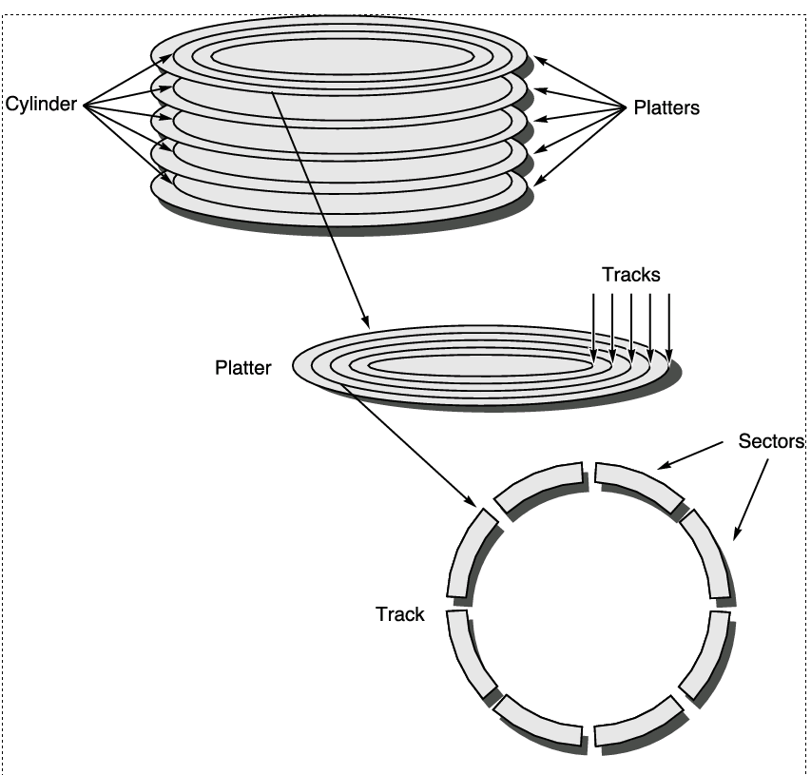
Einteilung der Platten in Sektoren, Spuren und Zylinder
[Hennessy/Patterson, Computer Architecture, 3. Auflage]
© Elsevier Science (USA), 2003. All rights reserved

Slide 156
Daten einiger Plattenlaufwerke (2011)
 | Seagate Barracuda XT. | Seagate Momentus Thin | Toshiba MK1214GAH
Durchmesser [''] | 3,5 | 2,5 | 1,8
Kapazität [GB] | 2000 | 320 | 320
Umdrehungen [RPM] | 7200 | 7200 | 5400
Mittl. Latenz [ms] | 4,17 | 4,17 | 5,56
Average seek [ms] | 8,5 read/9,5 write | 11 | 15
Übertragungsrate | Max. 600 MB/s, 138 MB/s dauerhaft | 300 MB/s | 300 MB/s
Leistung [W] passiv/aktiv | 6,39/9,23 | 0,66/1,6 | 0,40/1,3
Puffer [MB] | 64 | 16 | 16
Gb/Quadratzoll | 347 | 425 | ?
Schock-Toleranz [Betrieb/außer Betrieb] | 86 G/300 G | 350 G/1000 G | 500 G/1500 G
Interface | SATA 6 Gb/s | SATA, 3 Gb/s | SATA, 3 Gb/s

Slide 157
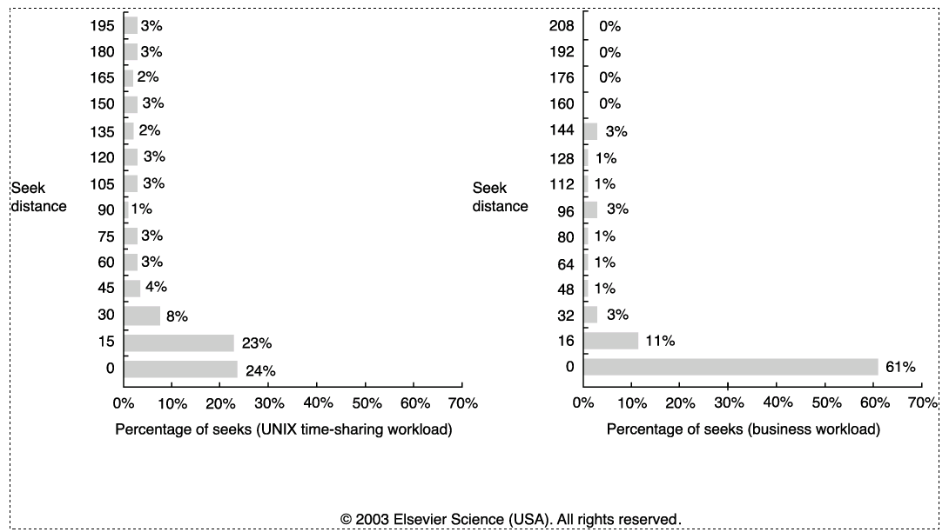
Suchzeit: Verteilung der Spurdifferenzen

Slide 158
Schnittstellen
IDE/ATA (Integrated Drive Electronics)
SATA (Serial ATA)
SCSI (Small Computer System Interface)
SAS (Serial attached SCSI) SCSI-Protokoll über serielle, SATA-kompatible Leitung
Fibre Channel Hochleitungsanschluss für den Server-Bereich
USB/FireWire

Slide 159
Redundant Arrays of Independent Discs (RAID)
Verbesserung der I/O-Geschwindigkeit durch paralleles Lesen/Schreiben auf mehrere Platten
Einsatz von Redundanz, damit dadurch nicht die Zuverlässigkeit leidet
Disc arrays, drive arrays

Slide 160
RAID 0 (Striping)
Dateien werden unterteilt in so genannte Stripes.
Striping-Parameter = Länge eines Stripes.
Diese Stripes werden auf den Platten verteilt.
Keine Redundanz
Nur Verbesserung der Übertragungsrate
0
4
1
2
3

Slide 161
RAID 1 (Mirroring)
Die selben Informationen werden auf zwei Platten geschrieben (gespiegelte Platten, mirrored discs).
Erhöhte Fehlersicherheit
Stark erhöhter Aufwand (x 2)
Es werden eigentlich nur 2 Plattenlaufwerke genutzt
0
1
2
0
1
2
3
4
3
4
identische Kopien

Slide 162
RAID 2 (ECC)
Zusätzlich werden Prüfbits auf spezielle Platten geschrieben, Verwendung von fehlerkorrigierenden Codes (error-correcting code, ECC).
Die einzelnen Daten- und Prüfbits werden auf mehrere Platten verteilt.
Geringere Redundanz als RAID 1, aber wegen Prüfbit-Erzeugung und Last auf Prüfbitplatten langsamer
Erfordert spezielle Platten, kommerziell nicht verfügbar
0
5
1
6
2
7
3
8
4
9
Bits
ECC

Slide 163
RAID 3 (Dedicated parity)
Es wird nur ein einzelnes Paritäts-Stripe auf einer Parity-Platte abgelegt.
Häufig wird nur der Fall Stripe-Parameter = 1 Bit betrachtet.
Die Stripes eines Datenblocks werden auf Platten verteilt.
Selbst für kleinste zu schreibende/lesende Blöcke sind alle Platten aktiv
Keine gute Performance
0
5
1
6
2
7
3
8
4
9
P
P’
Bits

Slide 164
RAID 4
Wie RAID 3, jedoch mit einem Striping-Faktor von einem Block und mehr.
Besserer wahlfreier Zugriff als RAID 3
Paritätsplatte bleibt ein Engpass
0
5
1
6
2
7
3
8
4
9
P
P’
Größe = Striping-Faktor

Slide 165
RAID 5 (Distributed parity)
Paritätsinformation wird über verschiedene Platten verteilt.
Paritätsplatte nicht weiter ein Engpass
Fehlertoleranz: es darf max. 1 komplette Festplatte ausfallen
0
1
2
3
P0
4
5
6
P1
7
8
9
P2
10
11
12
P3
13
14
15
P4
16
17
18
19

Slide 166
RAID 0+1, RAID 01 (Mirrored stripes)
Gespiegelte Platten (RAID 1) mit verteilten Stripes (RAID 0)
☞ Mirrored stripes
Lesegeschwindigkeit erhöht
Erhöhte Fehlersicherheit
Stark erhöhter Aufwand
0
2
4
1
3
0
2
4
1
3
identische Kopien

Slide 167
Übersicht
RAID Variante | Technik | Fehlertoleranz | Daten-Platten | Prüfplatten
0 | non-redundant | 0 | 8 | 0
1 | mirrored | 1 | 8 | 8
0+1 | Komb. v. 0 & 1 | 1 | 8 | 8
2 | memory-style ECC | 1 | 8 | 4
3 | bit-interleaved parity | 1 | 8 | 1
4 | block-interleaved parity | 1 | 8 | 1
5 | dto, distributed parity | 1 | 8 | 1
6 | RAID 5 & dop-pelte vert. Parity | 2 | 8 | 2

Slide 168
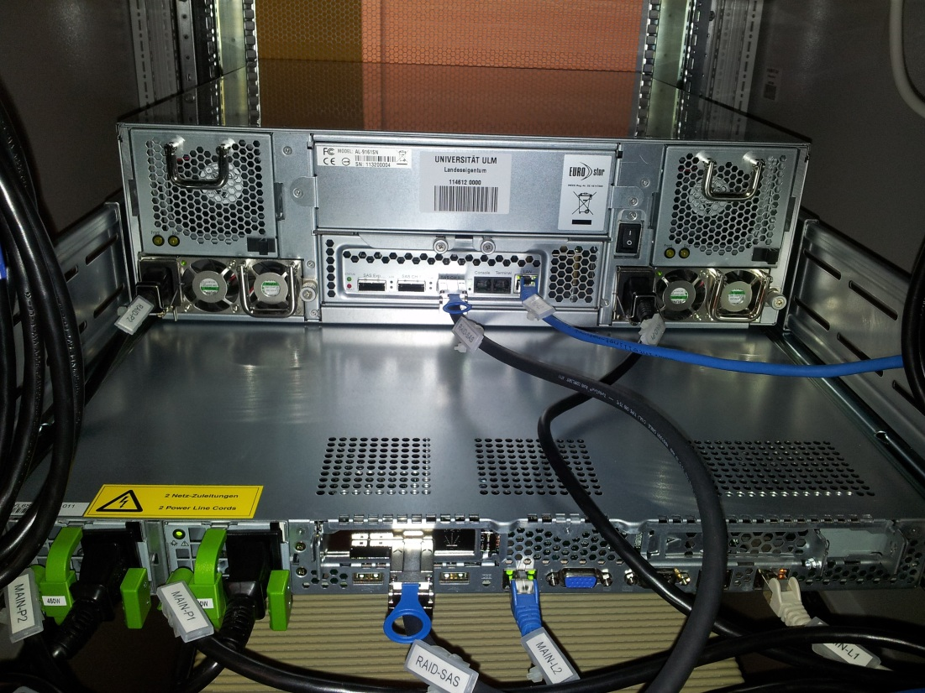
Beispiel
Ein heutiges RAID
RAID 6
16 Hitachi-Festplatten à 300 GB
Interface HDD ↔ RAID: SAS
Interface RAID ↔ Server: 2 SAS-Busse à 6 Gbit/s
4 GB interner DDR-Cache
Hot-pluggable Festplatten, Netzteile und Lüfter

Slide 169
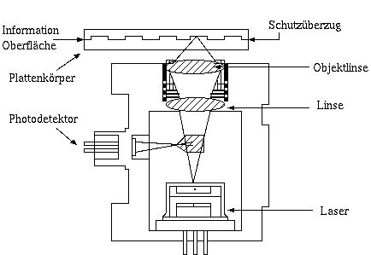
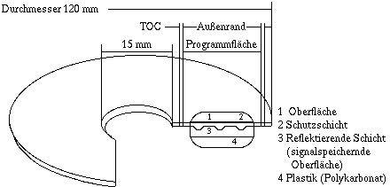
CD-ROM
Datenträger auf der Basis der Technik von Audio-CDs.
Informationen werden als Vertiefungen in einer reflektierenden Oberfläche gespeichert. Abtastung mit 780nm Laser.

Slide 170
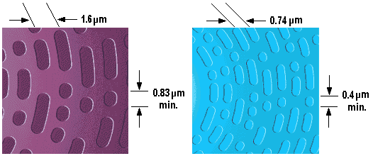
DVDs (1)
Kapazität gegenüber der CD durch zwei Maßnahmen erhöht:
Abstände und Größe der Vertiefungen werden reduziert, Abtastung mit 650nm (rotem) Laserstrahl
Erhöhung der Kapazität um den Faktor 4.
CD-ROM DVD

Slide 171
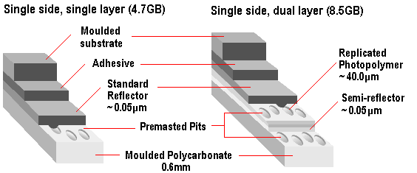
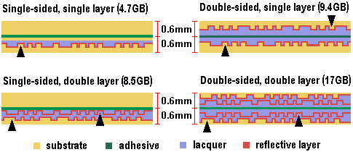
DVDs (2)
Informationen können in zwei Ebenen und auf beiden Seiten gespeichert werden.
Datenrate 1,25 MB/s bei einfacher Geschwindigkeit.
MPEG-2 bei Speicherung von Filmen.

Slide 172
Blu*-ray Disc (BD): Motivation
* Falsche Schreibweise, um Eintrag
als Markenzeichen zu ermöglichen
[http://blu-raydisc.com/Assets/Downloadablefile/ general_bluraydiscformat-15263.pdf]

Slide 173
Blu-ray: Eigenschaften (1)
Verkürzung der Wellenlänge auf 405 nm (blau).
Durch besser fokussierten Laser Erhöhung der Speicherdichte bei Reduktion des Energiebedarfs möglich.
Reduktion der Dicke der transparenten Schicht auf 100 µm, zur besseren Fokussierung des Laserstrahls, bessere Fehlerkorrektur; zusätzliche schmutzresistente Schicht
[http://blu-raydisc.com/Assets/Downloadablefile/ general_bluraydiscformat-15263.pdf]

Slide 174
Blu-ray: Eigenschaften (2)
23,3/25/27 GB in einer Speicherebene
46,6/50/54 GB in zwei Speicherebenen
Experimentell 200 GB
[http://blu-raydisc.com/Assets/Downloadablefile/ general_bluraydiscformat-15263.pdf]

Slide 175
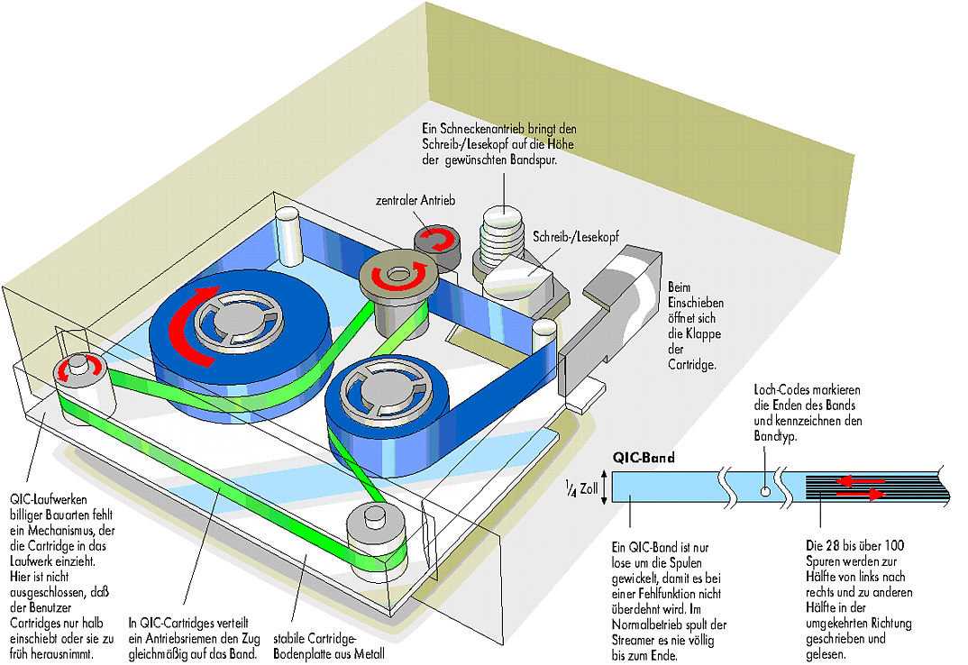
QIC-Laufwerk (Quarter Inch Cartridge)
Horizontale Aufzeichnung in mehreren (bis zu 100) Spuren nacheinander, optimiert auf Streaming-Betrieb mit hoher Bandgeschwindigkeit, bis ~5 GB (20 GB bei Weiterentwicklung Travan-5)
© c’t, nur zur Verwendung der Teilnehmer der GdRA-Vorlesung.

Slide 176
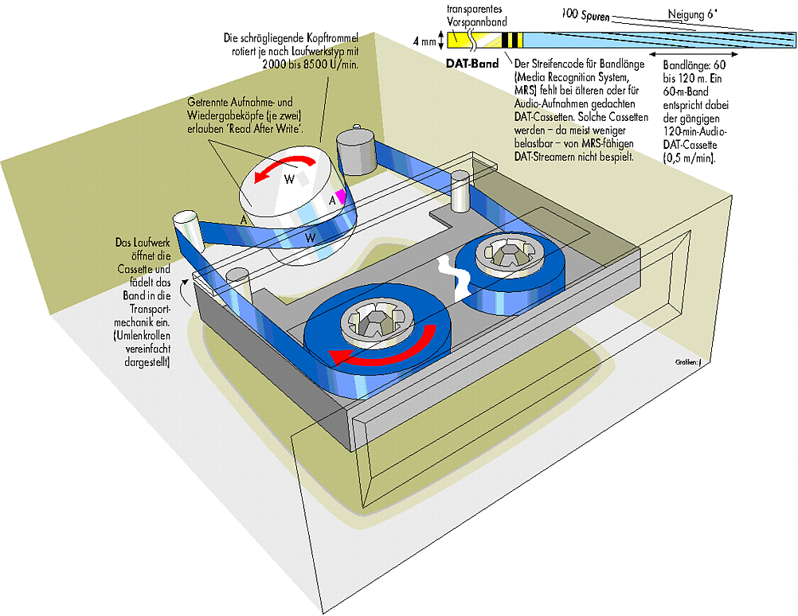
DAT-Laufwerk (Digital Audio Tape)
Technik der digital audio tapes, Schrägspur-aufzeichnung, Weiterentwicklung DDS-4; bis 20 GB (40 GB komprimiert)
© c’t, nur zur Verwendung der Teilnehmer der GdRA-Vorlesung.

Slide 177
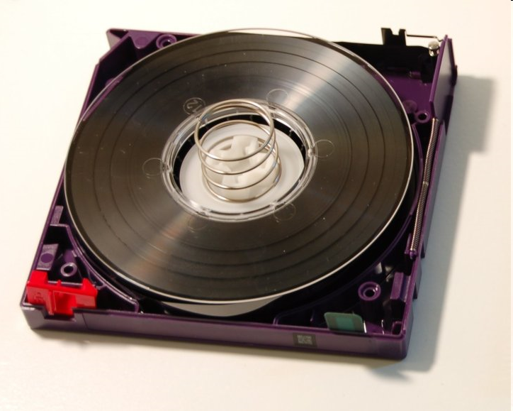
Linear Tape Open (LTO)
Offenes Herstellerkonsortium (IBM, HP, Quantum)
Kontinuierlicher Entwicklungsprozess geplant: alle 2 Jahre neue Generation mit verdoppelter Bandkapazität und mind. 50% erhöhter Datentransferrate
Laufwerke können Bänder der vorigen Generation verarbeiten, die der vorletzten Generation zumindest lesen
LTO-4 Bänder können verschlüsselt werden (AES 256 Bit)
LTO-Bänder enthalten 4KB Speicherchip im Kassettengehäuse (Seriennummer des Bandes, Nutzungslogs der letzten 100 tape mounts)
[de.wikipedia.org]

Slide 178
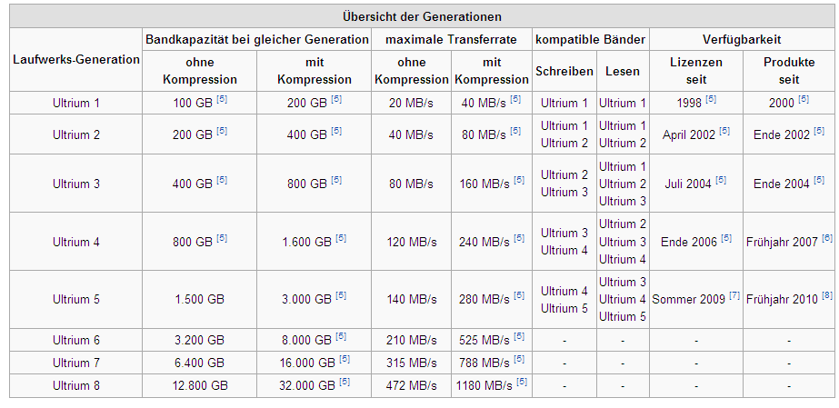
Linear Tape Open (LTO)
[de.wikipedia.org]

Slide 179
Bewertung von Band-basierten Medien
Lange Suchzeiten
Geringe Transferraten
Abnutzung
Schrägspur: „Hunderte von Durchläufen“
Parallelspur: „Tausende bis Millionen von Durchläufen“
Ursprünglich deutlich kostengünstiger als Platten
Hennessy/Patterson: Gegenwärtiger Kostenvorteil? Derzeit (2011): ~22€ für Archivierung von 800 GB über LTO-4
Bietet immer noch Kosten- und Archivierungsvorteile

Slide 180
Zusammenfassung
Flüchtige Speicher
SRAM / DRAM
Translation Look-Aside Buffer, Caches
Organisationsformen von TLBs und Caches direct mapped, set-associative, Assoziativspeicher
Austauschverfahren Random, NRU, LRU
Cache-Kohärenz
Nichtflüchtige Massenspeicher
Festplatten: Traditionell preisgünstiges Speichermedium
RAID Festplattenverbünde bieten benötigte Zuverlässigkeit
Optische Speicher (CD, DVD, Blu-ray): Kapazität steigt weiter an
Bandspeicher: Zur Archivierung/Datensicherung günstiges Medium

